Slide 1
广外ACM协会
2018年寒假集训

Slide 2
ACM竞赛介绍
ACM 美国计算机协会(Association for Computing Machinery) 成立于计算机诞生次年，是目前计算机学界中历史最悠久、最具权威性的组织，是推进信息技术专业人员和学生提高技巧的主要力量。
ACM国际大学生程序设计竞赛（英文全称：ACM International Collegiate Programming Contest（ACM 或 ICPC）是由ACM主办的，一项旨在展示大学生创新能力、团队精神和在压力下编写程序、分析和解决问题能力的年度竞赛。经过30多年的发展，ACM国际大学生程序设计竞赛已称为世界各国大学生中最具影响力的国际级计算机类的赛事， 是广大爱好计算机编程的大学生展示才华的舞台，是信息企业与世界顶尖计算机人才对话的最好机会。

Slide 3
ACM/ICPC国际大学生程序设计竞赛
5个小时
三名选手
一台计算机协作完成
8道或以上英文题
即时提交
自动判断
解题数和时间排名
由ACM主办的

Slide 4
ACM竞赛特点与作用
赛题涵盖和涉及学科知识面广泛，与实际应用的联系很紧密且具有创造性。直接涉及的学科有程序设计、数据结构，算法设计，图论，规划，人工智能，计算几何，计算机图形学，数论，离散数学，组合数学，操作系统，编译原理，英语等。很多赛题被出题者描述成一个有趣的故事，其本质就是最近一个计算机科学技术领域的成果，也有些赛题以操作系统或是编译原理中模型的形式给出。这使得一次竞赛不仅有趣和充满挑战性，也具有更加深远的意义。

Slide 5
ACM竞赛特点与作用
竞赛强度高和难度大。8-13个问题中通常在5个小时之内构造出这些问题的算法就很难，即便算法是正确的，如果在程序实现时出有一点误差都会被系统极为严密的测试数据查出而把程序判定为错误的。另外题目为全英文，选手必须要在很短的时间内把握住问题的每一个细节，一处理解的偏差就会导致一个程序的错误

Slide 6
ACM竞赛特点与作用
团队合作和钻研拼搏。由三人一组参赛队在一台电脑上合作进行，比赛时间为5个小时。在这5个小时中，三名选手将有选择的完成8-13道程序求解问题，解答以程序的方式通过网络提交给评测系统，由评测系统自动判断其是否正确。若提交的程序运行不正确，则该程序将被退回给参赛队，参赛队可以进行修改后再一次提交该问题。

Slide 7
ACM竞赛特点与作用
开拓视野和收获知识，提高编程能力、英语水平、自主学习能力、创新能力、实践能力、团队协作及交流能力
奖牌含金量大、就业层次高

Slide 8
广外ACM 协会
广外ACM 协会成立于2011年，是院团委和院系领导的，以培养我校学生创新能力、团队精神和利用计算机分析问题、解决实际问题的能力，提高全校学生综合素质和计算机应用水平。
ACM协会是一个集合钟爱编程和愿意为编程同学服务的一个校级的科技活动团体。
主要的活动内容是组织我校集训队参加ACM训练和竞赛；组织新手培训； 交流ACM协会相关活动；组织校级程序设计比赛，负责我校ACM集训队招新以及协会招新等等。

Slide 9
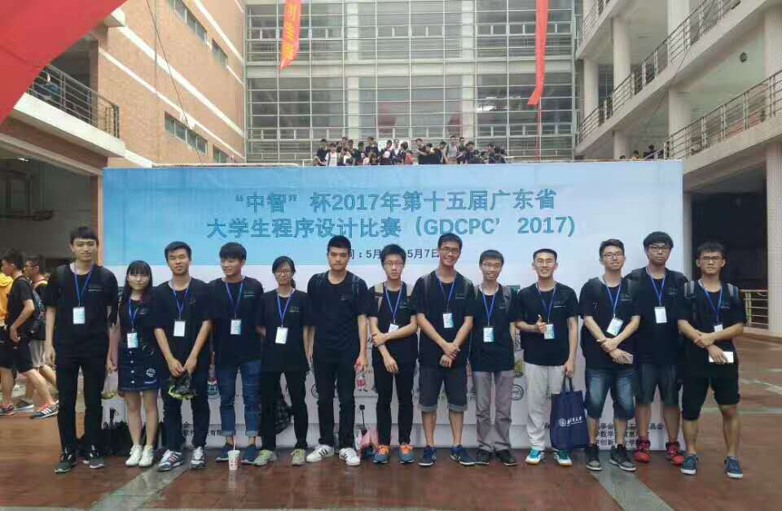
广外ACM 集训队
广外ACM协会一个重要的组成部分
成立时间： 2004年
指导老师：周咏梅老师、郑琪老师、林华老师和陈晓梅老师
队长：林泽聪同学

Slide 10
广外ACM 集训队
广外ACM集训队目前队员12名，由通过层层选拨，脱颖而出的成员组成，准备参加与计算机程序设计相关的各类比赛而集中到一个地方进行强化训练的队伍。重在培养同学们的钻研拼搏和团队合作精神。集训队训练的过程是艰苦的持续钻研的过程，其强度高、难度大，极其考验队员们的毅力、计算思维、创新思维和编程等能力。
广外ACM集训队是一支充满活力、热爱钻研、勇于挑战、合作共进的团队。大家在快乐的备战、快乐的竞赛中形成了特有的低调、钻研、拼搏、合作的文化。我校集训队尽管成立早，但起步晚，但自参赛以来，捷报频传。

Slide 11
主要的竞赛
ACM国际大学生程序设计竞赛(ICPC)
ACM中国大学生程序设计竞赛(CCPC)
ACM广东省大学生程序设计竞赛(GDCPC)
ACM中国团体程序设计天梯赛(CCCC-GPLT)
各著名大学举办的网络赛、院赛和校赛

Slide 12
获奖情况

Slide 13
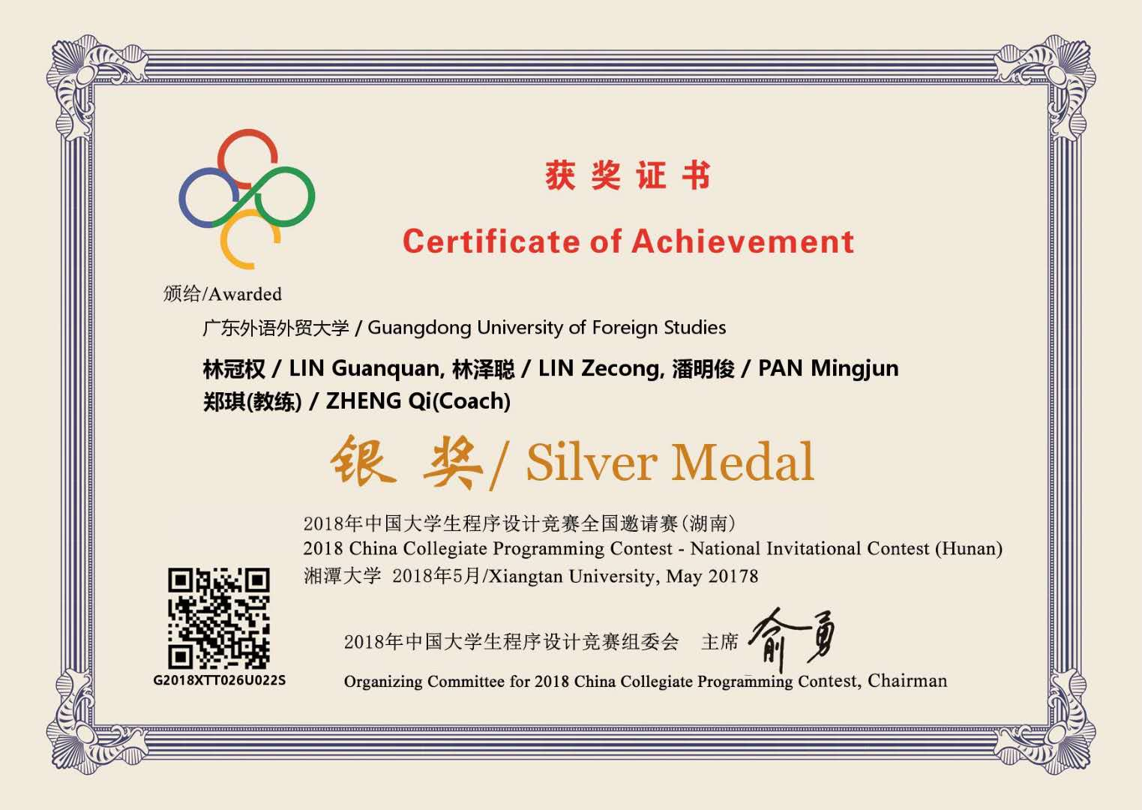
2018年上半年的获奖情况
林泽聪，林冠权，潘明俊同学在2018年中国大学生程序设计竞赛全国邀请赛获得 银奖

Slide 14
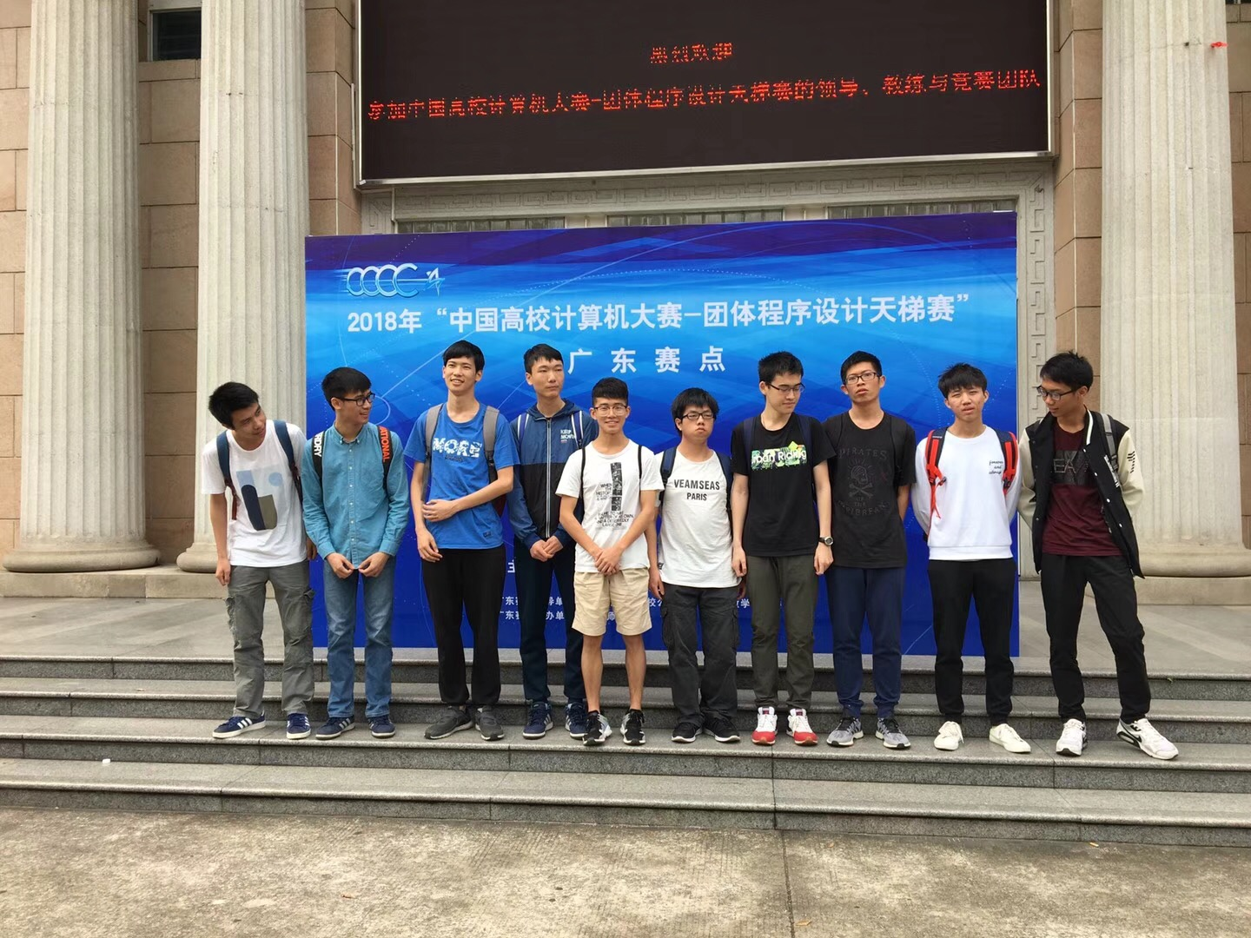
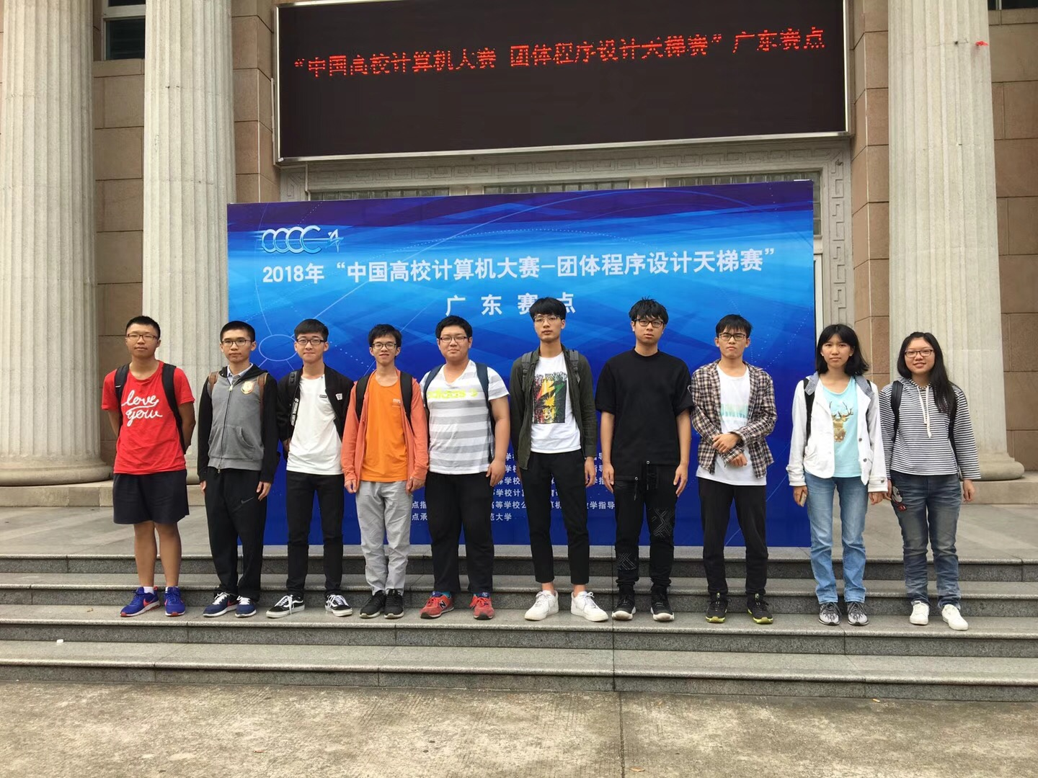
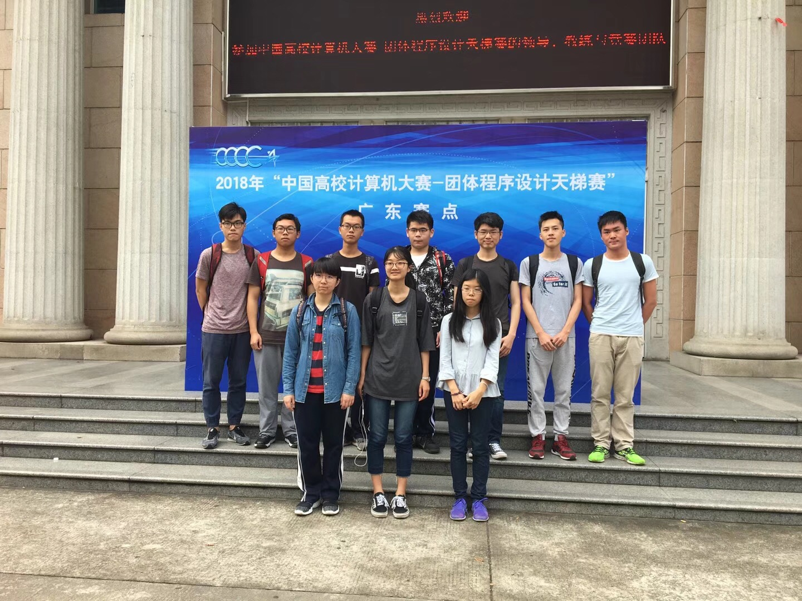
2018年上半年的获奖情况
买鱼买猫队
喂鱼喂猫队
卖鱼卖猫队
三队分获 2018年“中国高校计算机大赛-团体程序设计天梯赛”省级 一、二、三等奖
其中 买鱼买猫队 获得2018年“中国高校计算机大赛-团体程序设计天梯赛”国家级 二等奖

Slide 15
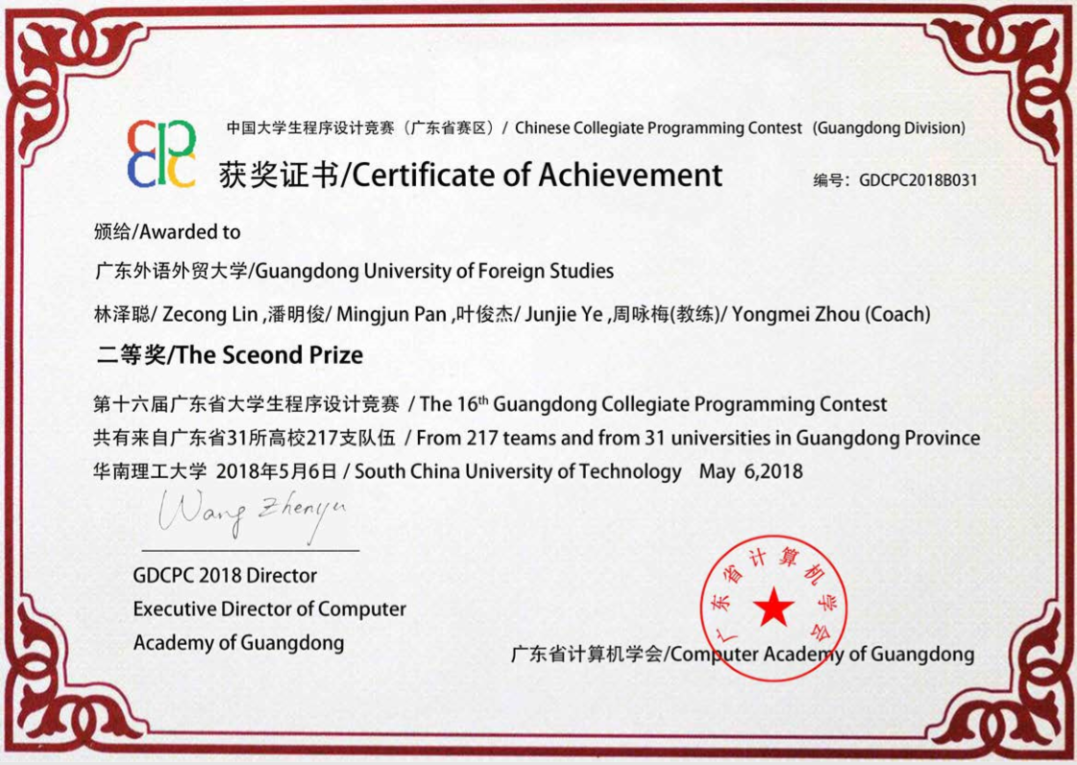
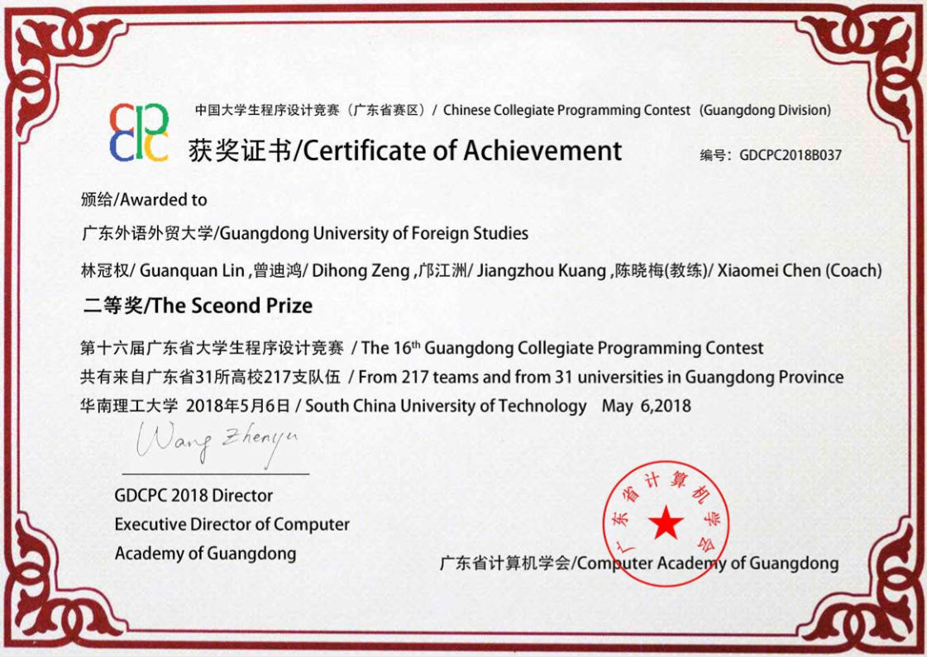
2018年上半年的获奖情况
林泽聪，叶俊杰，潘明俊同学获
2018年广东省大学生程序设计竞赛 二等奖
林冠权，曾迪鸿，邝江洲同学获
2018年广东省大学生程序设计竞赛 二等奖

Slide 16
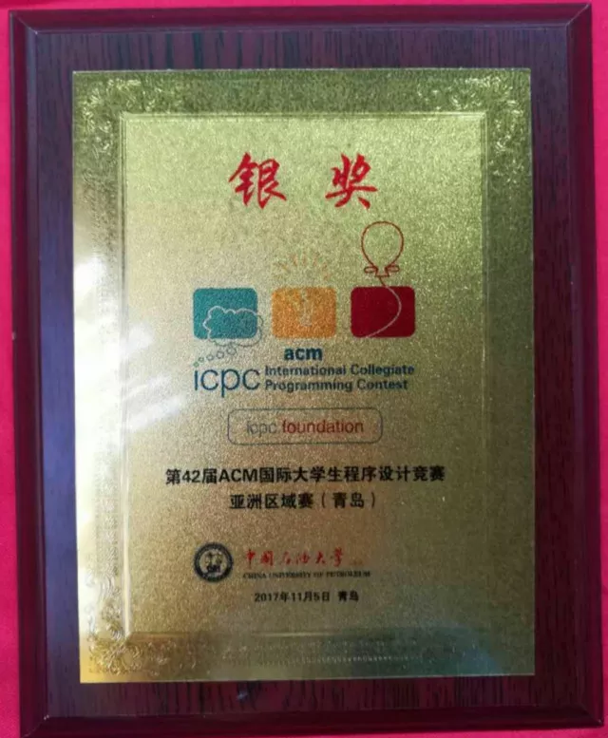
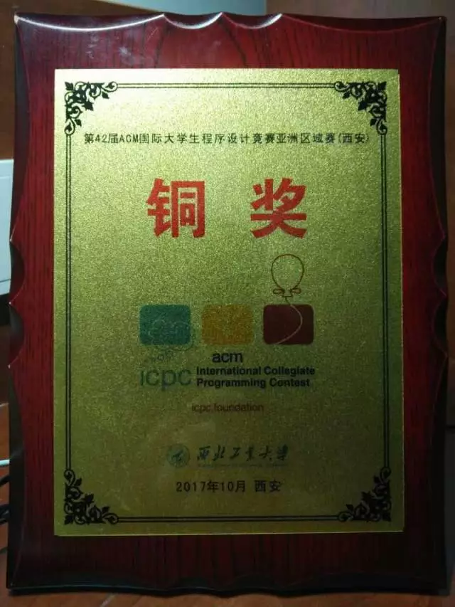
2017年下半年的获奖情况
林泽聪，谷韶鑫，潘明俊同学
在2017年ACM国际大学生程序设计竞赛亚洲区预赛（青岛站）获得银奖
徐天宇、王思贤、陈文龙同学
在2017年ACM国际大学生程序设计竞赛亚洲区预赛（西安站）获得铜奖

Slide 17
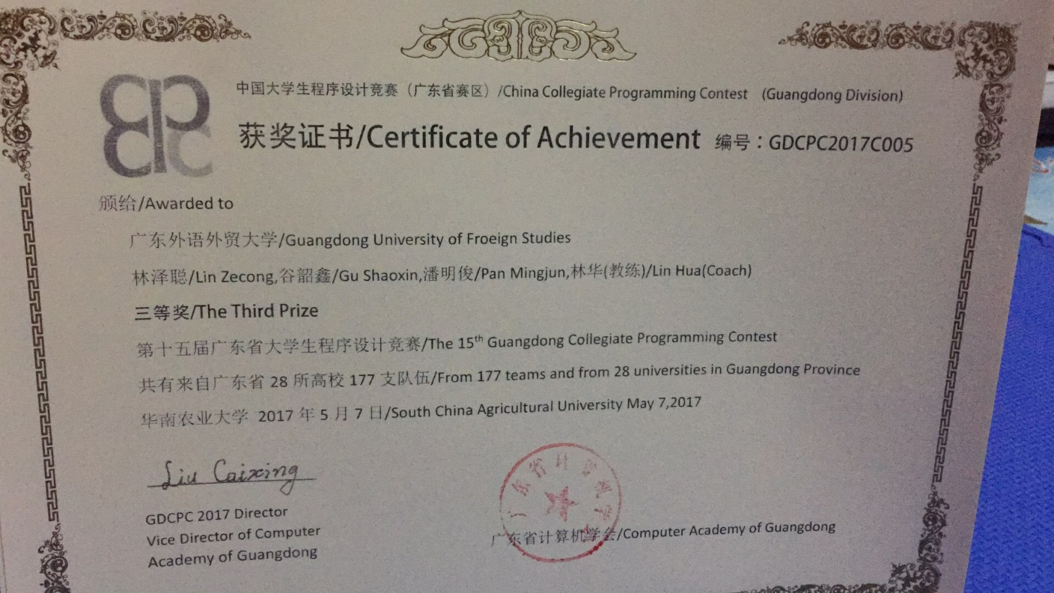
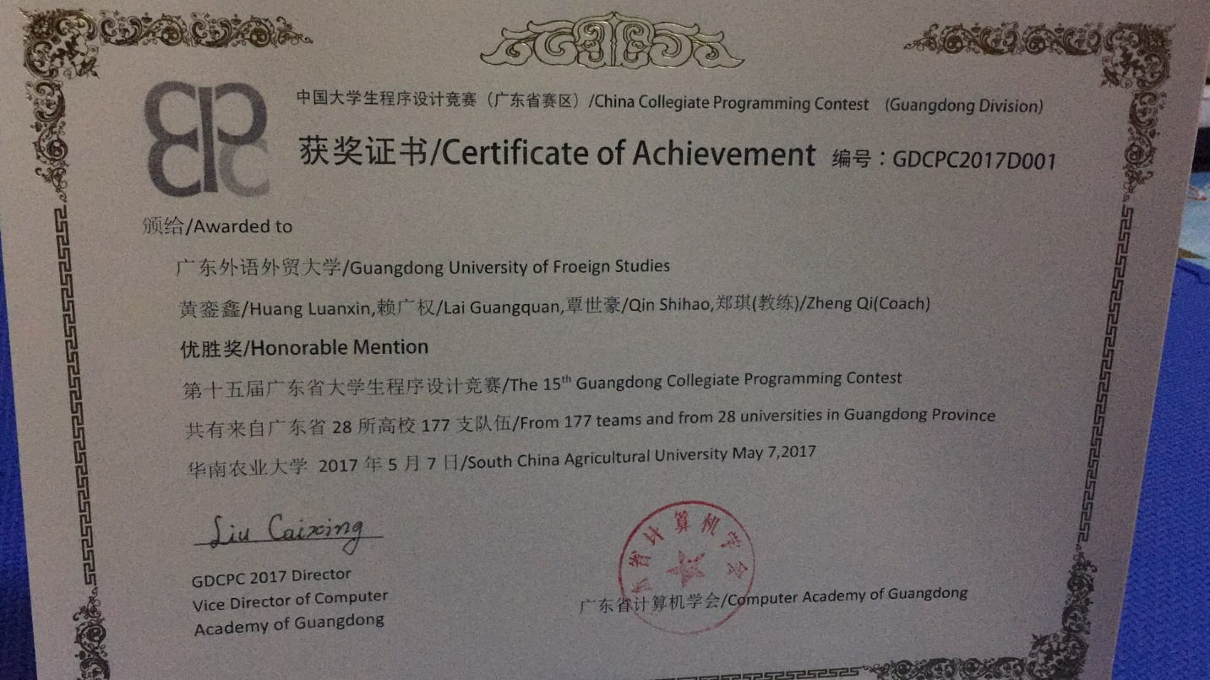
2017年上半年的获奖情况
林泽聪，谷韶鑫，潘明俊同学获
2017年广东省大学生程序设计竞赛 三等奖
黄銮鑫，赖广权，覃世豪同学获
2017年广东省大学生程序设计竞赛 优胜奖

Slide 18
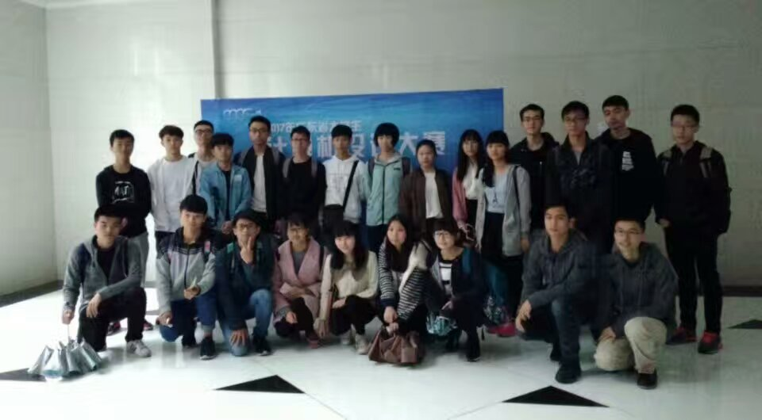
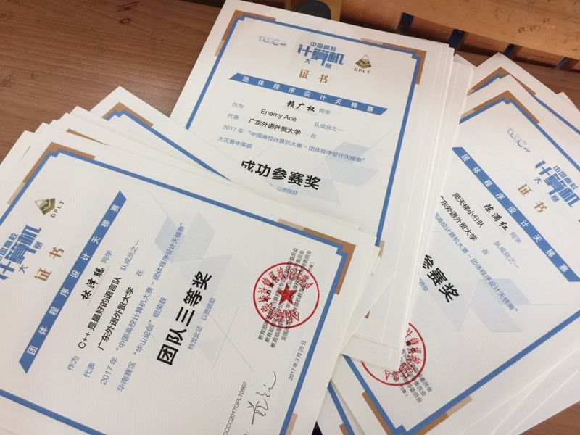
2017年上半年的获奖情况
“C++是最好的语言队”队获得2017年“中国高校计算机大赛-团体程序设计天梯赛”华南赛区“华山论剑”组三等奖。
“爬天梯小分队”队获得2017年广东省大学生计算机设计大赛之团体程序设计天梯赛非专业组二等奖。
“Enemy Ace”队获得2017年“中国高校计算机大赛-团体程序设计天梯赛”华南赛区“华山论剑”组成功参赛奖。

Slide 19
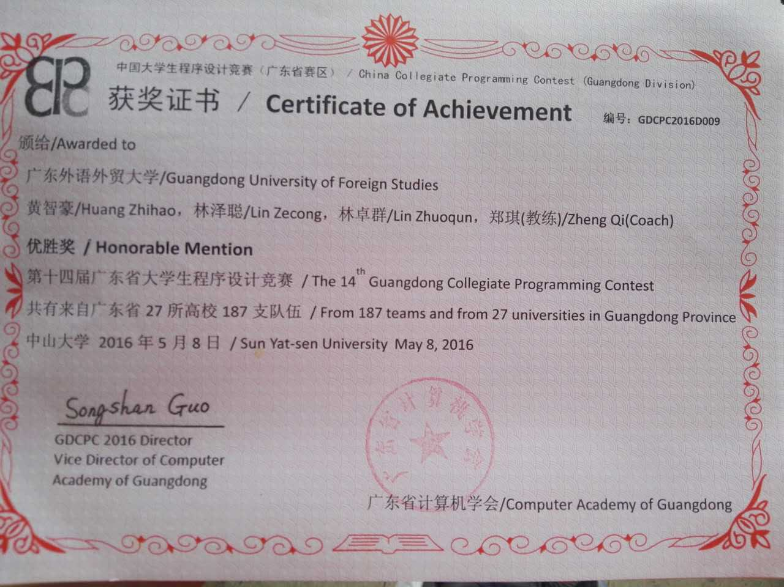
往年获奖情况
黄智豪，林泽聪，林卓群等同学获
2016年广东省大学生程序设计竞赛 三等奖和优胜奖

Slide 20
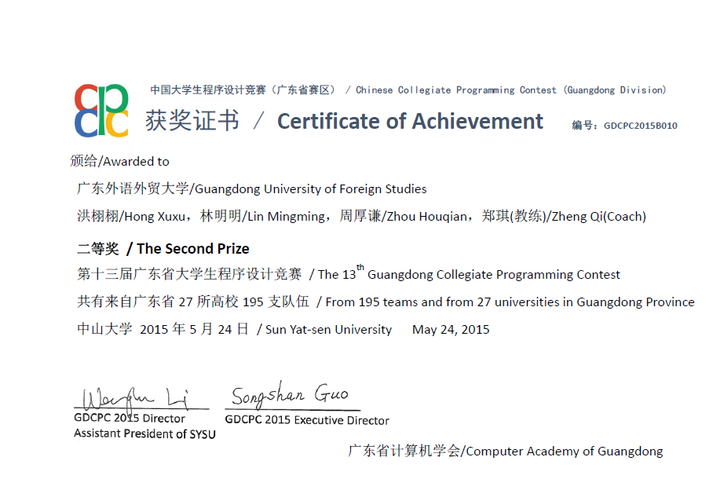
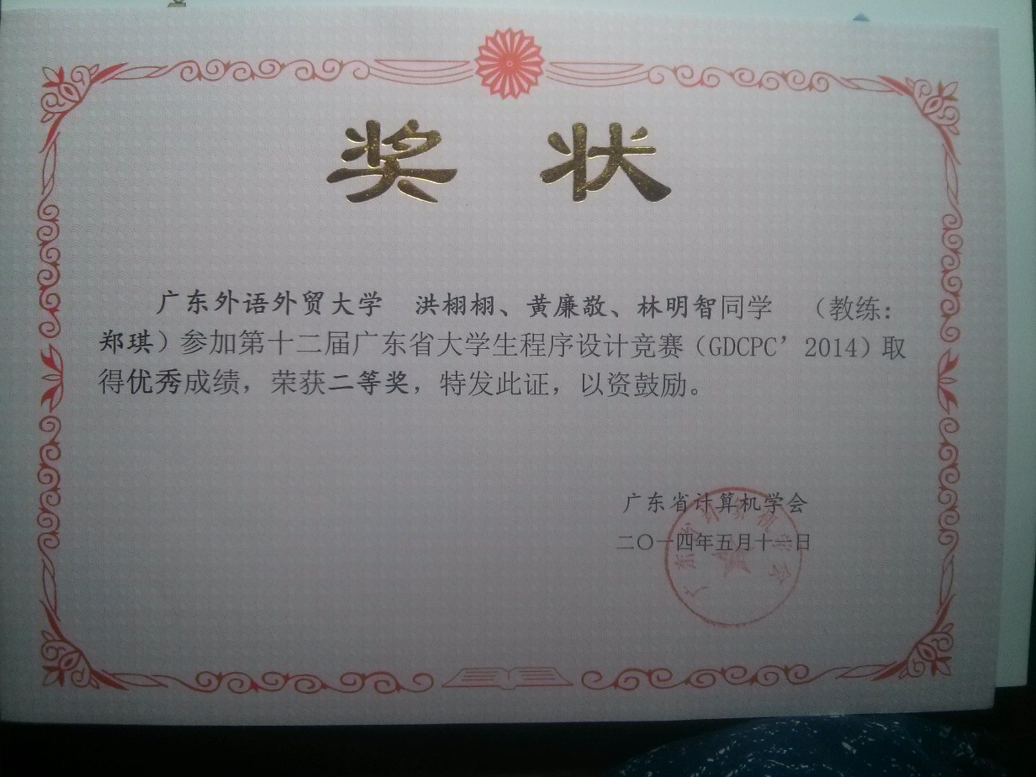

洪栩栩、周厚谦、林明明同学获
2015年广东省大学生程序设计竞赛 二等奖
潘志伟、许崇楠、陈森海同学获
2015年广东省大学生程序设计竞赛 三等奖
洪栩栩、黄廉敬、林明智同学获
2014年广东省大学生程序设计竞赛 二等奖

Slide 21
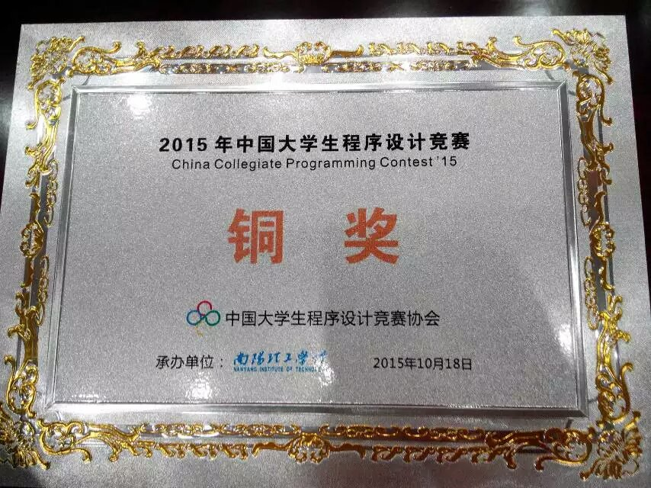
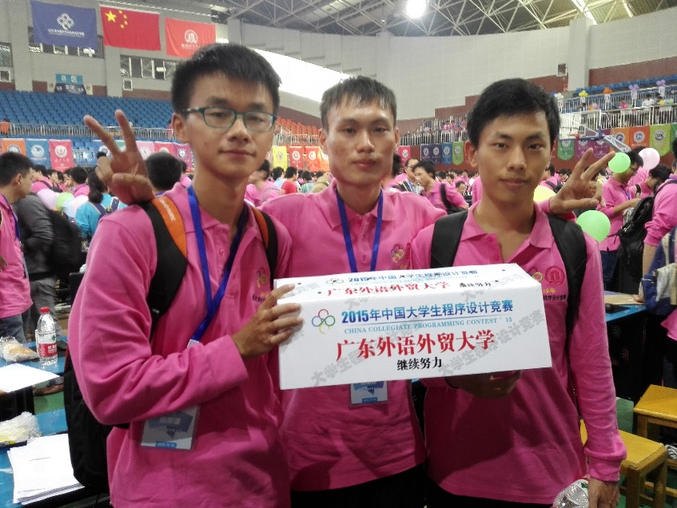
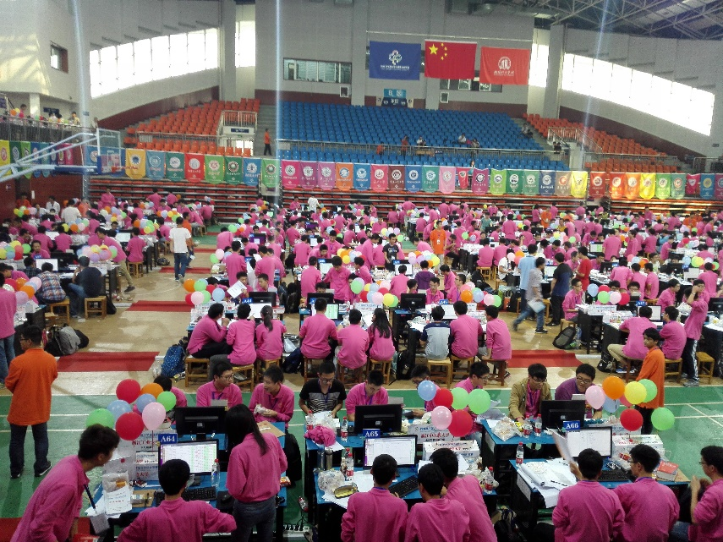
往年获奖情况
周厚谦、林明明、杨焕星同学获2015年中国大学生程序设计竞赛 三等奖

Slide 22
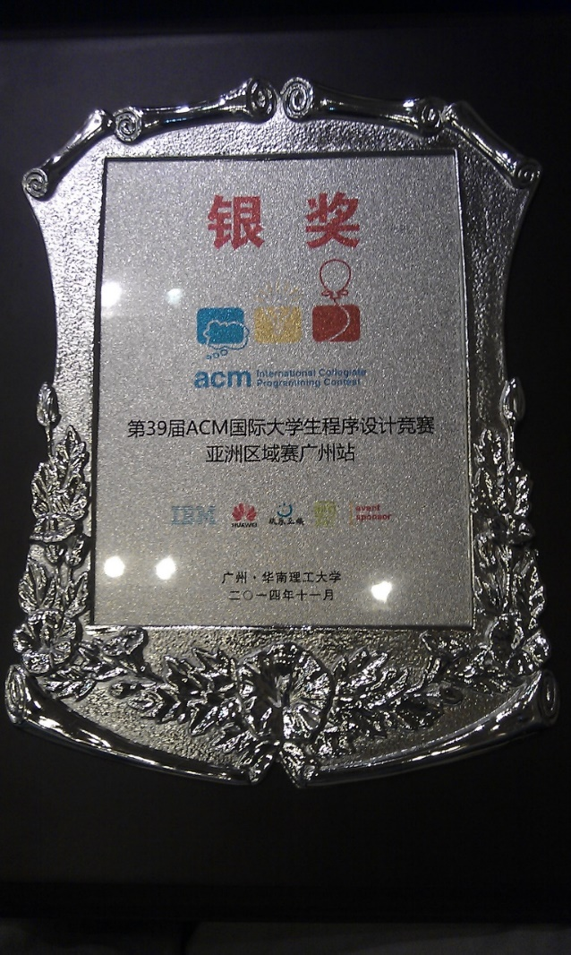
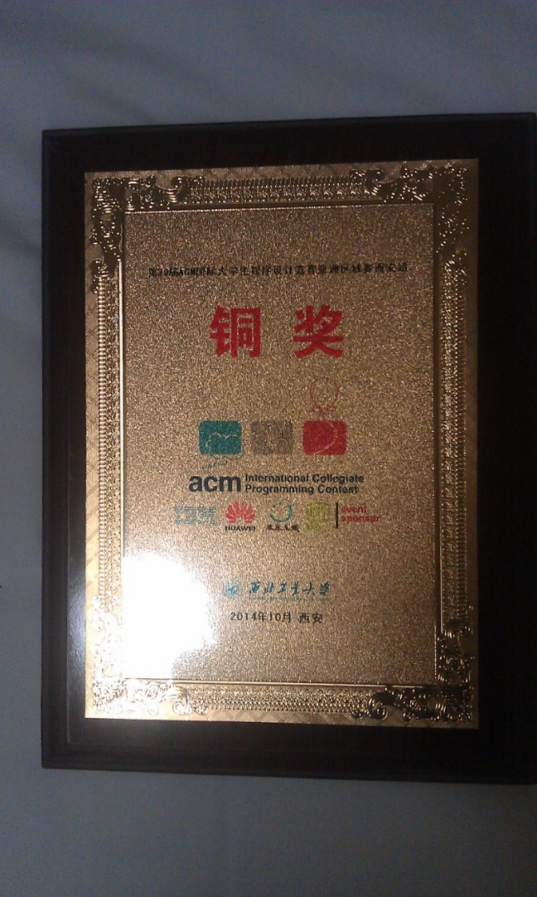
洪栩栩等同学获
2014年国际大学生程序设计竞赛亚洲区域赛广州站 银奖
洪栩栩等同学获
2014年国际大学生程序设计竞赛亚洲区域赛西安站 铜奖

Slide 23
计划集训后参加比赛
国际大学生程序设计竞赛网络预选赛和现场赛

Slide 24
近两年预期目标
在亚洲区域赛中获得金奖

